Slide 1




סטטיסטיקה לניתוח נתונים
מתאם

Slide 2

מקדם מתאם
Notes:
סרט מאתר המגמה: https://pop.education.gov.il/sherutey-tiksuv-bachinuch/vod-broadcasts/realtime-vod-10-12-2020/digital-information-10th-grade-14237

Slide 3

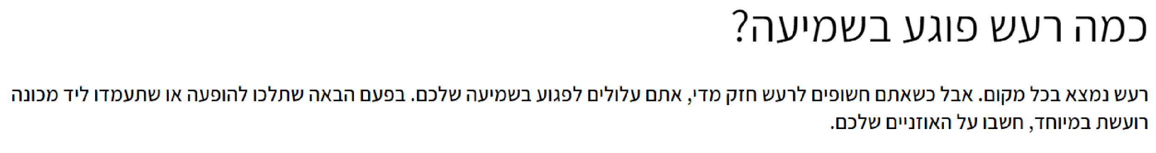


מקדם מתאם
Notes:
בשיעור הקודם בדקנו אם משתנה אחד משפיע על משתנה אחר.
בשיעור זה נלמד על עוד כלי חשוב מאוד שעוזר למנתח הנתונים לבחון ולבסס את מסקנותיו לא רק אם קיים קשר בין משתנים, אלא אף את עוצמת הקשר ואת מידת הקשר.
כלומר, עד כמה בדיוק הערכים במשתנה אחד קשורים לערכים במשתנה אחר, ומכך נלמד עד כמה הערכים במשתנה אחד משפיעים על הערכים במשתנה האחר.

Slide 4




מקדם מתאם
קנדל
קרמר
פירסון
ספירמן
Notes:
קיימים מספר סוגים של קשרים סטטיסטיים הבוחנים קשר בין משתנים והם נקראים "מתאמים":
מתאם ספירמן
מתאר פירסון
מתאם קרמר
מתאם קנדל
ועוד

Slide 5

מקדם מתאם
קנדל
קרמר
פירסון
ספירמן
Notes:
מתאם ספירמן בוחן אם עלייה או ירידה של ערכים במשתנה אחד קשורות לעלייה או ירידה בערכים במשתנה אחר.
לכן המשתנים שהוא בוחן את הקשר ביניהם חייבים להיות מסולם סדר ומעלה.
לדוגמה, הוא בוחן אם עלייה במחיר הפיצה מתאימה גם לעלייה בשביעות הרצון של משלוחי הפיצה.
המתאם בוחן רק אם קיים קשר בכיווני הערכים שבין שני משתנים.
בשקופית הבאה נלמד על מתאם נוסף, שימושי ונפוץ שבוחן גם את הקשר של כיווני הערכים אך גם אם גודל השינוי בין הערכים של שני המשתנים שומר על קשר.

Slide 6
מקדם מתאם
= >1-
1> =
ספירמן
קנדל
קרמר
פירסון
Notes:
מתאם פירסון
מתאם מאוד שימושי למנתח הנתונים הבוחן אם ועד כמה יש קשר בין שני משתנים.
חישוב המתאם מבוסס על השונויות של שני המשתנים הנחקרים ויכול להתבצע אך ורק על משתנה כמותי מסולם סדר יחס ומעלה.
טווח תוצאת המתאם היא בין 1 ל 1- .

Slide 7

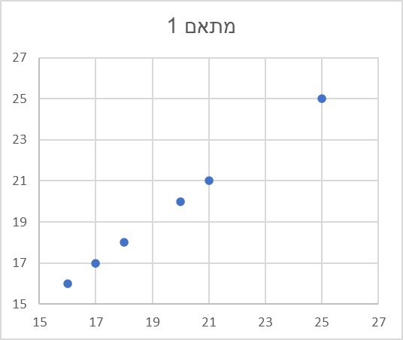
מקדם מתאם
טמפרטורה בצל | טמפרטורה במזגן
18 | 18
16 | 16
21 | 21
25 | 25
17 | 17
20 | 20
פירסון
1=
Notes:
נבין לעומק את התוצאה שמתקבלת.
תחילה נבין את המשמעות של מתאם פירסון = 1
המשמעות של מתאם פירסון השווה לאחד היא התאמה מושלמת.
בגרף ניתן לראות כי הנקודות יוצרות קו ישר מושלם.
זה קורה רק כאשר יש התאמה מלאה בין שני המשתנים.
נראה בהמשך כיצד נראה גרף כאשר אין התאמה מושלמת.

Slide 8
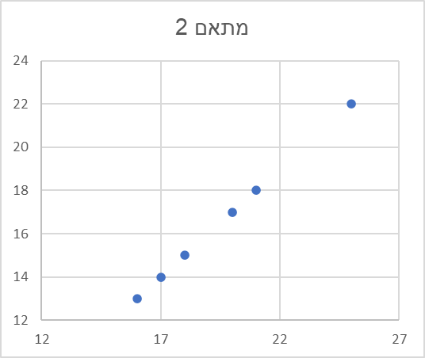
מקדם מתאם
טמפרטורה בצל | טמפרטורה במזגן
18 | 18-3 = 15
16 | 16-3 = 13
21 | 21-3 = 18
25 | 25-3 = 22
17 | 17-3 = 14
20 | 20-3 = 17
פירסון
1=
Notes:
דוגמה נוספת להתאמה מלאה לפי פירסון.
גם כאן אנו רואים התאמה ליניארית, כלומר ישרה.
גם לאחר ההפחתה של 3 מעלות בכל טמפרטורת מזגן, הקשר הליניארי נשמר לחלוטין בין שני המשתנים.
כל הגדלה או הקטנה של טמפרטורת מזגן קשורה ישירות באותה הגדלה או הקטנה של הטמפרטורה בצל, ולהפך.

Slide 9
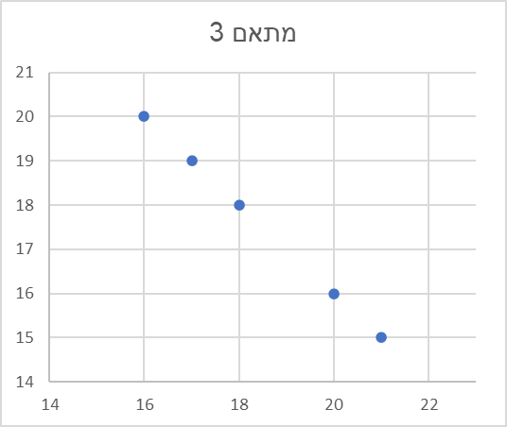
מקדם מתאם
טמפרטורה בצל | טמפרטורה במזגן
18 | 18
20 | 16
15 | 21
11 | 25
19 | 17
16 | 20
פירסון
= 1-
Notes:
מתאם פירסון = 1-
כל עלייה בערך של משתנה אחד גורמת לירידה של המשתנה האחר באותו הגודל, ולהפך.
לדוגמה, הטמפרטורה השנייה יורדת ב-2 מעלות במזגן, ובמקביל הטמפרטורה בצל עולה ב-2 מעלות וכך הלאה.

Slide 10
מקדם מתאם
טמפרטורה בצל | טמפרטורה במזגן
15 | 18
15 | 16
15 | 21
15 | 25
15 | 17
15 | 20
פירסון
⦰ =
Notes:
מקרה חריג - כאשר אחד המשתנים הוא בעצם קבוע, המתאם לא קיים.
מצב זה קורה עקב שיטת החישוב של מקדם המתאם. במסגרת המגמה אין צורך לדעת את דרך החישוב המתמטית, אך צריך לדעת שזה נוגע לשונות של שני המשתנים.
כאשר אחד המשתנים הוא קבוע, הוא אינו משתנה, והשונות שלו שווה ל-0. ואם אין שונות - לא יכול להתקיים מתאם.

Slide 11
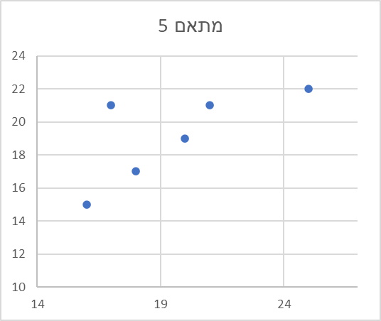
מקדם מתאם
טמפרטורה בצל | טמפרטורה במזגן
15 | 18
15 | 16
15 | 21
15 | 25
15 | 17
15 | 20
>1-
פירסון
1>
פירסון = 0.71
Notes:
עד כה ראינו התאמה מלאה (חיובית / שלילית) ואי התאמה כלל.
לרוב הקשרים שנבדוק בין משתנים תהיה התאמה חלקית, ומתאם פירסון ינוע בטווח שבין 1- ל-1.
ערך חיובי של מתאם פירסון מבטא קשר חיובי.
ערך שלילי של מתאם פירסון מבטא קשר שלילי.

Slide 12

חישוב מתאם באקסל
הפונקציה לחישוב מקדם מתאם באקסל היא פונקציית PEARSON
=PEARSON(array1, array2)
טווח ערכים 1
טווח ערכים 2
Notes:
כדי לחשב את מקדם מתאם פירסון באקסל, יש להשתמש בפונקציה PEARSON.
הפונקציה מקבלת שני טווחים של ערכים ומוציאה את מקדם המתאם שלהם (נע בין 1- ל-1).

Slide 13


HANDS-ON
ניתוח נתונים לומדים בעיקר בידיים
HANDS-ON
כל התמונות במצגת נלקחו מאתר . https://pixabay.com/illustrations/search/challenge/
כלל דמויות המדענים במצגת נלקחו מחברת G-STAT
Notes:
כעת יש לבצע את התרגילים שבחוברת האקסל "מתאמים – תרגול"

